Slide 1
MATEMÁTICA 211
LIVRO 13
MÓDULO 73

Slide 2
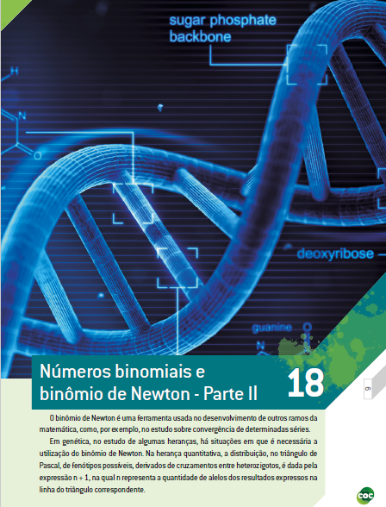
MÓDULO 73
BINÔMIO
DE NEWTON

Slide 3
1
1 1
1 2 1
1 3 3 1
1 4 6 4 1
1 5 10 10 5 1
1 6 15 20 15 6 1
1 7 21 35 35 21 7 1
1 8 28 56 70 56 28 8 1
(x + y)²=x²+2xy+y²
(x + y)³=x³+3x²y+3xy²+y³
(x + y)⁵=x⁵+5x⁴y+10x³y²+10x²y³+5xy⁴+y⁵
(x + y)⁸=x⁸+8x⁷y+28x⁶y²+56x⁵y³+70x⁴y⁴+56x³y⁵+28x²y⁶+8xy⁷+y⁸

Slide 4
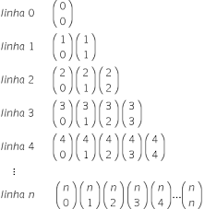

Slide 5
EXERCÍCIOS

Slide 6
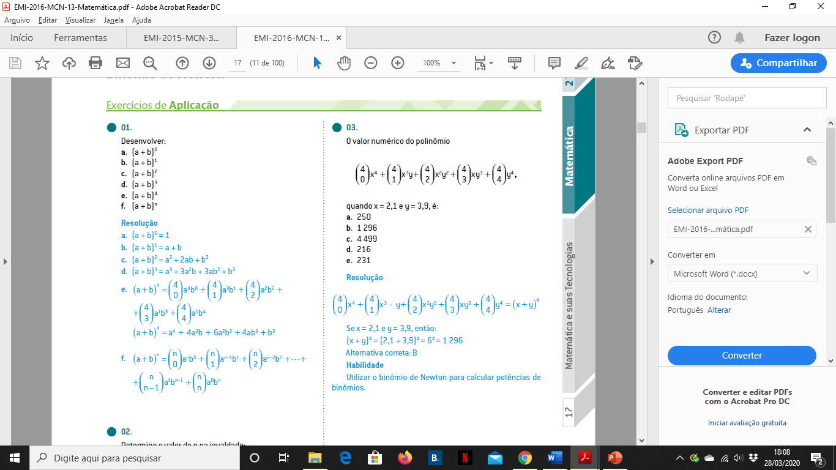
Pág. 17
1
1 1
1 2 1
1 3 3 1
1 4 6 4 1

Slide 7

Pág. 17

Slide 8
Soma dos coeficiente binomiais:
2^{n}
(3x – 2y)⁶ : soma dos coeficiente binomiais = 2⁶
Soma dos coeficiente do desenvolvimento: substitua as variáveis por 1
(3x – 2y)⁶ : soma dos coeficiente do desenvolvimento:
(3.1 – 2.1)⁶ = (3 – 2)⁶ = 1⁶

Slide 9
Resolver:
Números: 06, 07, 08 e 09

